Slide 1

Evaluación Transversal:
“JobFlex - Plataforma de Empleo Multiperfil”
PTY4614 - Capstone
Integrantes:
-Alison Ibarra
-Italo Muñoz
-José Figueroa
-Juan Ignacio Marquez
Sección: 002D
Docente: Francia Berna

Slide 2

Descripción del Proyecto
JobFlex - Plataforma de Empleo Multiperfil
Problema | Candidatos: - Exposición de datos personales (riesgo de fraude). - Un solo CV por perfil (limita postulaciones). - Sin retroalimentación sobre postulaciones. Empresas: -Selección lenta y costosa por perfiles desordenados. - Sobrecarga de postulaciones y respuestas tardías. - Sin métricas para evaluar y mejorar el proceso de reclutamiento.
Solución | JobFlex es una plataforma web multiperfil que resuelve las limitaciones de las plataformas laborales tradicionales. Permite a los candidatos gestionar varios currículums en una sola cuenta, eligiendo el más adecuado en cada postulación y manteniendo su privacidad con perfiles privados y datos sensibles visibles solo para empresas. También ofrece seguimiento del estado de las postulaciones y respuestas automáticas, aportando mayor confianza y transparencia. Las empresas, en tanto, cuentan con un panel administrativo para gestionar ofertas con vigencia definida, visualizar postulaciones categorizadas y acceder rápidamente a los CVs con opciones de preselección inmediata. Además, disponen de un dashboard de métricas para evaluar y mejorar sus procesos de reclutamiento.

Slide 3
Objetivos del Proyecto
Objetivo General | Facilitar postulaciones seguras y flexibles para candidatos y una gestión eficiente para empresas mediante JobFlex.
Objetivos Especificos | - Diseñar la plataforma y módulos de interacción. - Gestionar múltiples perfiles y CVs con privacidad y seguridad. - Implementar sistema de postulación con seguimiento y retroalimentación. - Crear panel administrativo con gestión de ofertas y métricas. - Aplicar buenas prácticas de usabilidad, seguridad y diseño web. - Validar la plataforma mediante pruebas de calidad.

Slide 4
Alcances y Limitaciones del Proyecto
Alcances
- Gestiona múltiples perfiles y CVs.
- Seguimiento de postulaciones y retroalimentación automática.
- Panel administrativo con métricas para empresas.
- Plataforma segura, modular y funcional.
Limitaciones
- No incluye IA avanzada para selección de candidatos.
- Funcionalidades complejas limitadas por tiempo académico.
- Depende de recursos estándar (lenguajes, frameworks, BD).
- Sin integración directa con otras plataformas externas.

Slide 5
Metodología
Metodología | Tradicional - Estructurada
Marco de Trabajo | Cascada (secuencial y ordenada)
Enfoque | Documentación clara y verificación en cada fase
Fases del Proyecto | - Análisis de requerimientos: Levantamiento de necesidades y especificaciones. - Diseño del sistema: Arquitectura, base de datos e interfaces. - Desarrollo: Programación de módulos backend y frontend. - Pruebas: Validación de funcionalidades y corrección de errores. - Implementación: Puesta en marcha y demo funcional. - Cierre: Documentación final y entrega del sistema.

Slide 6
Tecnologías Utilizadas
Lenguajes de Programación | - Python (backend, lógica de negocio). - HTML, CSS, JavaScript (frontend, diseño de interfaces).
Frameworks y Librerías | - Django (framework para backend y gestión de BD). - Bootstrap/Tailwind CSS (diseño responsivo). - Chart.js / D3.js (dashboards y visualización de métricas).
Base de Datos | MySQL (almacenamiento de usuarios, CVs y postulaciones).
Entorno de desarrollo / Control de versiones | - Visual Studio Code (editor de código). - GitHub (control de versiones y colaboración).
Servicios en la nube / Despliegue | - Google Cloud (servidores de APIs). - Render (hosting de la aplicación). - Cloudflare (DNS y certificados HTTPS). - APIs externas (integración de servicios adicionales). - Nickchile (registro de URL y dominio).

Slide 7
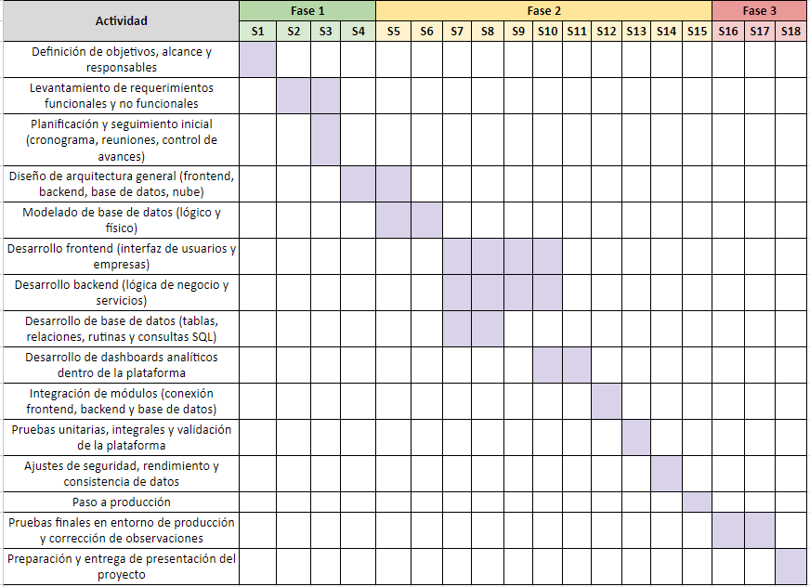
Cronograma

Slide 8
Conclusiones
JobFlex ofrece una solución innovadora y segura para el mercado laboral, permitiendo a los candidatos gestionar múltiples CVs y postular de manera flexible, mientras que las empresas pueden organizar sus procesos de selección de forma eficiente y con métricas claras. La plataforma mejora la transparencia, la privacidad y la experiencia de ambos usuarios, resolviendo problemas comunes de las plataformas tradicionales y optimizando la vinculación laboral en Chile.

